Slide 1
Webinar som deltager
Både computer/tablet/telefon er mulig
Husk at kontroller lyd (brug evt. headset)
Du/I kan kun skrive spørgsmål (i chat) – besvares umiddelbart efter oplægget
Video af webinar kan ses efterfølgende
Alt kan ikke besvares en-til-en

Slide 2
Program
09.45-10.00 Intro (lydprøve, hjælp til teknik, fælleschat er åben)
10.00-10.30 Oplæg (chatten er lukket)
10.30-11.00 Spørgsmål fra jer (chatten er åben)

Slide 3
Formål
Dele erfaringer fra evaluering af prøvetermin sommer 2017
Overblik over justeringer i prøvevejledning 2017/18

Slide 4
Lodtrækning af fokusområde
I 2018 tidligst tirsdag d. 3. april
Minimum fire fællesfaglige fokusområder
Lodtrækning med tilbagelægning
Gruppedannelse og lodtrækning af fællesfaglige fokusområder s. 12
Formål - at gøre lodtrækningssituationen enkel og retfærdig for eleverne.
Præcisering – der er fjernet en ud af to mulige scenarier for lodtrækning.

Slide 5
Fællesfaglige fokusområder

Slide 6
Opgivelser
Organiseres tværfagligt i minimum 4 forskellige fællesfaglige fokusområder
Alsidigt sammensat stof dækkende de 4 fælles kompetenceområder, på tværs af de tre naturfag
Fordelt mellem fagene i forhold til vejledende timetal
Skal repræsentere stof fra 9. klasse og kan omfatte stof fra 8. klasse
Skal omfatte tekster og minimum 3 eksempler på andre udtryksformer end tekst
Bør udleveres til eleverne i forbindelse med lodtrækning af fællesfagligt fokusområde

Slide 7
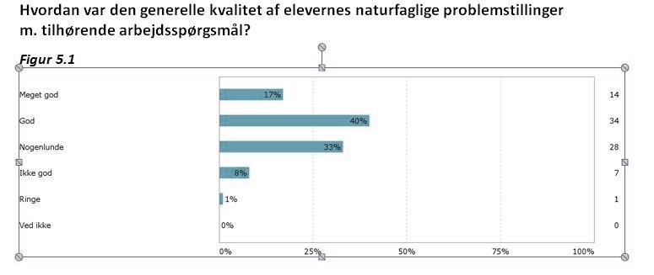
Vejledning af eleverne
”Markant forskel på, hvor struktureret og kvalificeret dette arbejde er foregået”
”Eleverne får i forskelligt omfang vejledning i problemformulering og i forberedelse af deres prøverettede bidrag”
”
Vejledning af eleverne s. 13
Formål – at understøtte lærerne i bedre at kunne vejlede eleverne i prøveforløbet.
Præcisering – uddybning af omfanget af vejledning af eleverne.

Slide 8
Uddybende spørgsmål
Eksempler på uddybende spørgsmål:
I har fået udleveret to forskellige modeller, som viser … Diskuter fordele og ulemper ved de to modeller.
Skitser en undersøgelse på baggrund af følgende hypotese: ...
Kan I ud fra jeres model opstille en hypotese, og skitsere hvordan den kan undersøges?
Anvend følgende faglige begreber … til at argumentere for…
Hvilke konsekvenser kan konklusionen af jeres naturfaglige undersøgelse muligvis have for …?
Fra prøvevejledningen
Lærerens/lærernes forberedelse inden prøven s. 19
Formål – at understøtte lærerne i at formulere uddybende spørgsmål til prøven.
Præcisering – udfoldning af de uddybende spørgsmåls funktion til prøven, med konkrete eksempler fra prøveterminen juni 2017.

Slide 9
Eksempler på uddybende spørgsmål
Fællesfaglig fokusområde: Teknologiens betydning for menneskers sundhed og levevilkår
Problemstilling: Hvordan kan vi tage højde for fødevareforsyningen i områder med en stigende udvikling i befolkningstallet og sværere vækstbetingelser?
Undersøgelseskompetencen:
Kom med et forslag til et undersøgelsesdesign til hypotesen: Enzymer fremmer udbyttet af fødevareproduktion

Slide 10
Indledende samarbejde lærer(e)/censor
Kontakt i god tid og lav aftaler om samarbejdet
Drøft erfaringer og regler, særligt prøveforløbet, uddybende spørgsmål og vurderingskriterier
Opgivelser + elevernes naturfaglige problemstillinger med arbejdsspørgsmål og uddybende spørgsmål sendes til censor senest 14 dage før prøven
Send til tiden, evt. opgivelser tidligere
Notes:
Læs vejledningen

Slide 11
Eksempel på oversigt til prøven
Prøven s. 21
Formål – at inspirere lærere og elever til alternative måder at disponere prøven på.
Præcisering – der er indsat et konkret eksempel på et elevproduceret mindmap fra prøveterminen juni 2017.

Slide 12
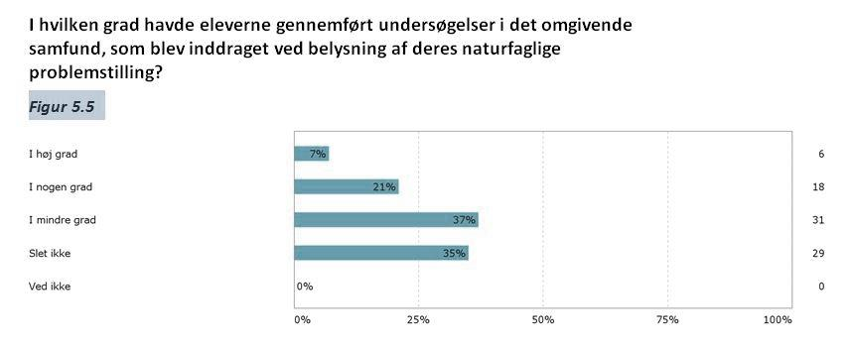
Praktiske undersøgelser
Skal indgå i elevernes arbejde med at belyse den naturfaglige problemstilling til prøve
Nogle undersøgelser kan dokumenteres med billeder/video, men kan ikke stå alene
Det forventes, at eleverne kan relatere de valgte undersøgelser til den naturfaglige problemstilling, samt være eksplicit om det metodiske

Slide 13
Hjælpemidler til prøven
Hjælpemidler s. 23
Præcisering – udfoldning af prøvebekendtgørelsens bestemmelser vedrørende brug af internettet til prøven.
Eleverne må medbringe alle hjælpemidler fra den daglige undervisning
Alle hjælpemidler skal så vidt muligt opbevares og medbringes lokalt på elevernes computer
Det er skolens leder, som skal afgøre hvilke hjælpemidler, der evt. må tilgås via internettet
Eleverne må ikke anvende internettet til søge ny viden under prøven
Informer eleverne grundigt om reglerne – i god tid inden prøven
Lav evt. særlige foranstaltninger fx internetadgang via skolens computere

Slide 14
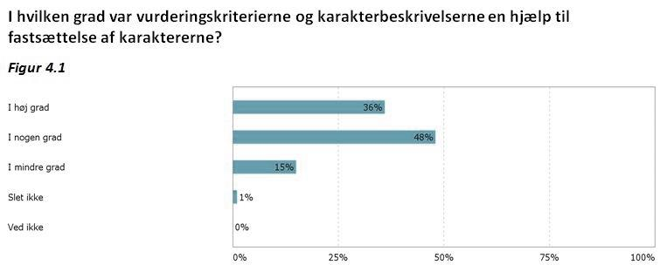
Vurderingskriterier
”Eleverne byder ikke selv ind med pointer eller kommentarer af metodisk art.”
”Eksaminator/censor kun undtagelsesvist stiller kritiske spørgsmål til undersøgelsesdesign, metoder og principper (fejlkilder/måleusikkerhed, gentagne målinger, kontrolforsøg, systematik m.m.).”
Bedømmelse s. 29
Formål – at konkretisere for lærere og censorer, hvordan de vurderer naurfaglig kompetence til prøven.
Præcisering – udfoldning de fire naturfaglige kompetenceområder i prøvesammenhæng, herunder oplistning af konkrete opmærksomhedsfelter

Slide 15
Udfoldelse af kompetence i PV
Undersøgelse
Kompetencemål Eleven kan designe, gennemføre og evaluere undersøgelser i fysik/kemi, biologi og geografi
Undersøgelseskompetence er central til den fælles prøve i fysik/kemi, biologi og geografi. Eleven skal til prøven udvise undersøgelseskompetence ved at gennemføre naturfaglige undersøgelser med udgangspunkt i et eller flere naturfaglige spørgsmål. Eleven fortæller undervejs om overvejelser og beslutninger i relation til valgte undersøgelser, bl.a. om hypotese, variable, databehandling, konklusion og evt. om opstilling og sikkerhed. Til prøven vil eleven kunne bygge videre på undersøgelser, der er foretaget i undervisningen, fx ved at inddrage nye variable, tilpasse undersøgelsesdesignet til den nye problemstilling eller ved at gentage undersøgelser for at indhente yderligere
undersøgelsesdata. Eleven kan også gennemføre undersøgelser, de ikke kender fra undervisningen, og i disse tilfælde er det interessant i forbindelse med vurderingen, hvordan eleverne har fået inspiration til udvikling og design af undersøgelsen. I alle tilfælde er det vigtigt som eksaminator(er) og censor at være opmærksom på elevens refleksioner over undersøgelserne.
Opmærksomhedsfelter
Tager undersøgelsen udgangspunkt i et spørgsmål, der belyser elevens naturfaglige problemstilling?
Har eleven formuleret en hypotese, og konkluderer eleven på hypotesen?
Har eleven overvejet variable i undersøgelsen og indsamles data systematisk?

Slide 16
Regionale bedømmerkurser
Der afholdes regionale bedømmerkurser i løbet af maj 2018
Hvor og hvornår kommer snart på
https://www.uvm.dk/folkeskolen/folkeskolens-proever/aktuelt/arrangementer

Slide 17
Karakterudvikling
Den fælles prøve i fysik/kemi, biologi og geografi
2015/16: 7,36
2016/17: 7,45
De digitale selvrettende prøver
 | 2015/2016 | 2016/2017
Biologi | 6,6 | 6,7
Fysik/kemi | 6,9 | 6,3
Geografi | 6,3 | 6,4

Slide 18
Efter prøven – opmærksomhedspunkter ift. undervisningen
Samarbejd med ledelsen om at få lavet en handlingsplan for indførelsen af fælles prøve og fællesfaglig undervisning
Indgå i fagteam, som minimum på årgangen. Planlæg sammen, både om undervisning og vejledning.
Få skemalagt naturfagene så det er tilpasses lokale behov – få lavet en plan for inddragelse af eksterne ressourcer
Inddrag og omtal de naturvidenskabelige metoder i undervisningen eksplicit
Fokus på progression, både i vekselvirkningen mellem enkelt –og fællesfaglig undervisning og på langs i skoleforløbet.

Slide 19
Links og kontaktoplysninger
Prøvebekendtgørelsen
https://www.retsinformation.dk/Forms/R0710.aspx?id=198165
Prøvevejledningen (OBS: ny justeret version fra januar 2018)
https://www.uvm.dk/folkeskolen/folkeskolens-proever/forberedelse/proevevejledninger
Kontakt
naturfag@uvm.dk
fp@stukuvm.dk
Lars.volf@stukuvm.dk tlf. 3392 5021
Mads.joakim.soerensen@stukuvm.dk tlf. 4169 8242

Slide 20
Spørgsmål på chatten
Jeg besvarer nu jeres skriftlige chatspørgsmål mundtligt
Det er vigtigt, at jeres lydfunktion på computeren fungerer optimalt (fx med et headset)
De spørgsmål, jeg ikke når at besvare, vil blive eftersendt i form af et spørgsmål-svar-ark
I får ligeledes tilsendt et link og en kode, så I kan tilgå webinaret og PP efterfølgende

